Slide 1
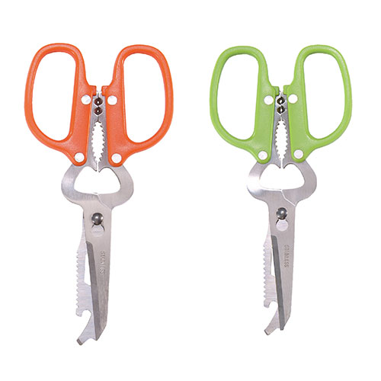
【提案書】
10WAYキッチンはさみ
特徴
缶切りやオープナー、栓抜き、ナイフ、マイナスドライバー、ウロコ取りなど、10通りの使い方ができるとっても便利なキッチンハサミです。イベント等での特典用などにもおすすめです。
納期
納期スペース
仕様
カラー展開 ： 色指定不可
素 材 ： ステンレス・ABS樹脂
サイズ ： 190×94×10mm
包 装 ： 化粧箱入
お見積
お見積りスペース

